Slide 1

BRIEFING

Slide 2
BRIEFING
Pra quem? Oficina Mecânica.
Pra que? Gestão de Agendamento e Formação de Clube de Assinatura.
Por que? Perda do time da recepção e entrega do carro, perda de clientes para outras oficinas.

Slide 3
BRIEFING
Quem é seu cliente? Oficinas Mecanicas e Empresários do Setor
Pra quem será oferecido? Oficina Mecanica
Pra que sera desenvolvido (objetivo)?Gestao de agendamento de serviço execução e entrega e criar vinculo de recorrência de serviço
Por que (justificativa)?Empresario relata dificuldade no acompanhamento desde a chegada do serviço e entrega não gerando planejamento perdendo assim prazos e não incluído novos clientes entre a entrada e entrega do veiculo

Slide 4
BRIEFING
Conceito da Empresa - Oficina mecânica conceito. Conceito da Marca (Rascunho do logo no papel)- Lotus mecânica rápida.
Conceito do Produto / Serviço - Serviços de manutenção mecânica focada em freios,suspensão,pneus,elétrica.
Qual o produto- Serviços de manutenção veicular.
Distribuição – São Paulo zona norte .
Capacidade de entrega / produção – 05 a 08 carros dia.
Diferenciais de mercado – Rapidez e garantia.
Pontos positivos – Reincidiva de clientes visitando a empresa.
Pontos negativos – Dificuldade para prever agendamentos de entrega e de novos serviços,gerando confusão no fluxo da empresa.
Como o mercado ve seu produto / serviço – Grande aceitação na manutenção preventiva.
Custo – Médio.
Rentabilidade –Alta.
Retorno do esperado do site- Alta.

Slide 5
BRIEFING – objetivo site
Objetivo do site – Aumento da rotatividade de clientes. Objetivo do publico alvo – Todas as pessoas que possuem carros. Retorno esperado do site – Curto e médio prazo aumento de clientes em geral e introduzir. novos Ramos de serviços e trabalhar com sistema de manutenção programada. Publico alvo – Adultos acima dos 18 anos.

Slide 6
BRIEFING – pesquisa persona
Nome- Paulo c.
Cultura/Religião-Catolico Classe Social - Media Idade- 42 Escolaridade- Médio completo Sexo- Masculino Orientação sexual Região - São Paulo metropolitana Interesse- Carros, manutenção veicular Profissão – Motorista de aplicativo PF ou PJ - PJ Hábitos / Costumes – Jogar bola e reunir com amigos Concorrência – Outros motoristas
Nome- Joao p.
Cultura/Religião- Catolico Classe Social - Media Idade- 22 Escolaridade- Superior incompleto Sexo- Masculino Orientação sexual Região -São Paulo metropolitana Interesse - Carros,motos, esportes Profissão – Estudante PF ou PJ - PF Hábitos / Costumes – Sair com amigos, viajar, esportes Concorrência – Não tenho

Slide 7
BRIEFING – pesquisa persona
Nome- Paula d.
Cultura/Religião - Evangelica Classe Social - Media Idade- 38 Escolaridade -Superior completo Sexo -Feminino Orientação sexual Região- São Paulo metropolitana Interesse- Cinema, artes Profissão – Marketing PF ou PJ - PJ Hábitos / Costumes – Sair e viajar Concorrência – Outras empresas de marketing

Slide 8
BRIEFING – concorrentes
1- Foi analisado 3 sites de concorrentes possíveis ;
2- Mercadocar,Guapiscap,Valetaopneus
3-Todos os sites oferecem serviços e venda de produtos
3.1- Mercadocar- Somente comenta os serviços,não coloca preços.
3.2- Guapiscap- Não coloca preços, possui agendamento porem esta escondido.
3.3- Valetaopneus – Possui preços, oferece os serviços,não tem agendamento.

Slide 9
BRIEFING – guia do site a ser feito
Método de Divulgação do site- Instagram,facebook. O que é obrigatório ter no site – Contato e agendamento. O que não pode ter no site – Não ter preços.
Arquitetura da informação Cores – Preto,laranja amarelo. Fontes -arial e outras. Wireframes (Papel) das páginas principais-1 pagina única. Mapa do site Mapa de Navegação – fixo no topo da tela Conceitos de Usabilidade aplicada no site – Css,html, bootstrap. Conceitos de Acessibilidade aplicada no site –Mobile e desktop.

Slide 10
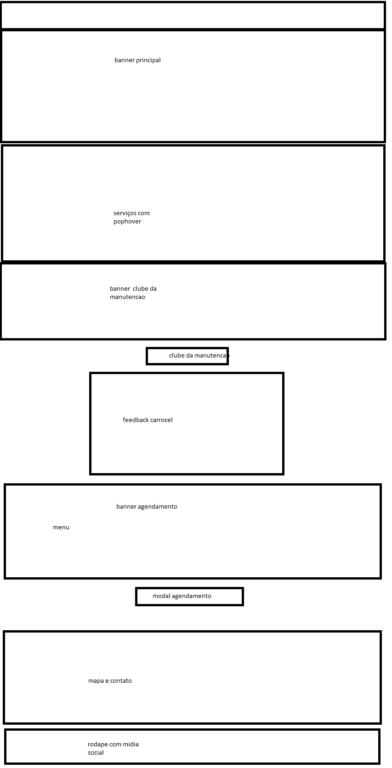
BRIEFING – warefraime baixa

